Slide 1
MASTOLOGIA – DR. JOSÉ VENÂNCIO
CÂNCER DE MAMA: PREVENÇÃO E RASTREIO NA ATENÇÃO BÁSICA
O que a Equipe do PSF precisa conhecer para atender, orientar ou encaminhar o paciente com segurança
Aula para equipe da Estratégia de Saúde da Família de Santana do Ipanema - AL
Baseada nas diretrizes do Instituto Nacional de Câncer - INCA / Sociedade Brasileira de Mastologia- SBM

Slide 2
ROTEIRO
OBJETIVOS:
1
Rever a Epidemiologia: “Magnitude do Problema”.
2
Fatores de Risco, Prevenção Primária e Secundária
O câncer de mama como prioridade na Atenção Primária.
Como tentar evitar o surgimento da doença ou detectá-la em estágios iniciais
3
Rastreamento, estratificação de risco e protocolos oficiais.
4
Entender o BI-RADS, Mamografia e seus achados
Quais protocolos existentes
Sinais que exigem atenção ou referência ao especialista.
2

Slide 3
PANORAMA
QUAL A IMPORTÂNCIA DO RASTREIO NO PROGRAMA DE SAÚDE DA FAMÍLIA (- PSF)?
1 - O PSF é a porta de entrada. É onde a maioria das mulheres relata sintomas mamários, recebe pedidos de mamografia e ouve a primeira explicação do resultado.
73.610
novos casos estimados de câncer de mama no Brasil (triênio 2023–2025) — INCA
2- Reconhecer um achado benigno evita ansiedade e exames desnecessários.
1ª
causa de óbito oncológico entre mulheres no Brasil, e o câncer mais incidente (exceto pele não melanoma)
3 - Reconhecer um achado suspeito evita atraso no diagnóstico — Que vai aumentar a chance de cura.
95%
de chance de cura quando o diagnóstico é precoce
INCA / Sociedade Brasileira de Mastologia
3

Slide 4

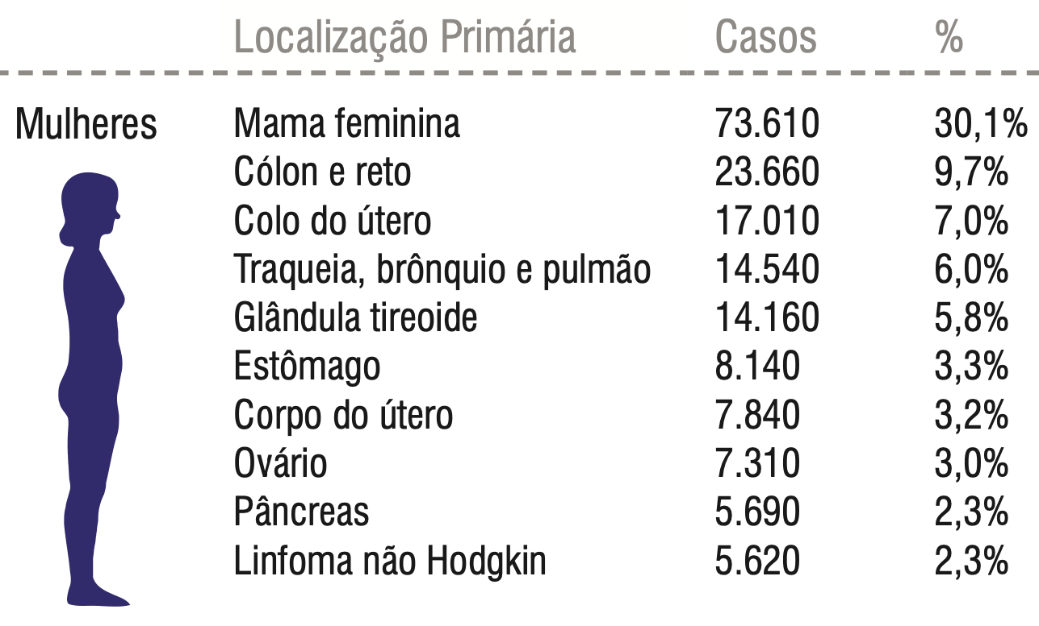
PROPEDÊUTICA NO PSF
EXAME CLÍNICO DAS MAMAS (ECM)
Deve ser realizado rotineiramente em todas as consultas de mulheres sintomáticas.
Inspeção Estática e Dinâmica: Avaliar assimetrias, abaulamentos, retrações e alterações no complexo aréolo-papilar.
Palpação Cuidadosa: Cobrir todos os quadrantes, prolongamento axilar e cadeias linfonodais
axilares e supraclaviculares.

Slide 5
PANORAMA
FATORES DE RISCO: NÃO MODIFICÁVEIS
1 - SEXO FEMININO;
2 - IDADE;
3 - MENARCA PRECOCE E MENOPAUSA TARDIA;
4 - NULIPARIDADE;
5 - PRIMEIRA GESTAÇÃO APÓS 30 ANOS;
6 - RAÇA E ETNIA;
7 - FATORES DE RISCO GENÉTICOS: Risco familiar x risco pessoal para câncer de mama.
novos casos estimados de câncer de mama no Brasil (triênio 2023–2025) — INCA
causa de óbito oncológico entre mulheres no Brasil, e o câncer mais incidente (exceto pele não melanoma)
INCA / Sociedade Brasileira de Mastologia

Slide 6
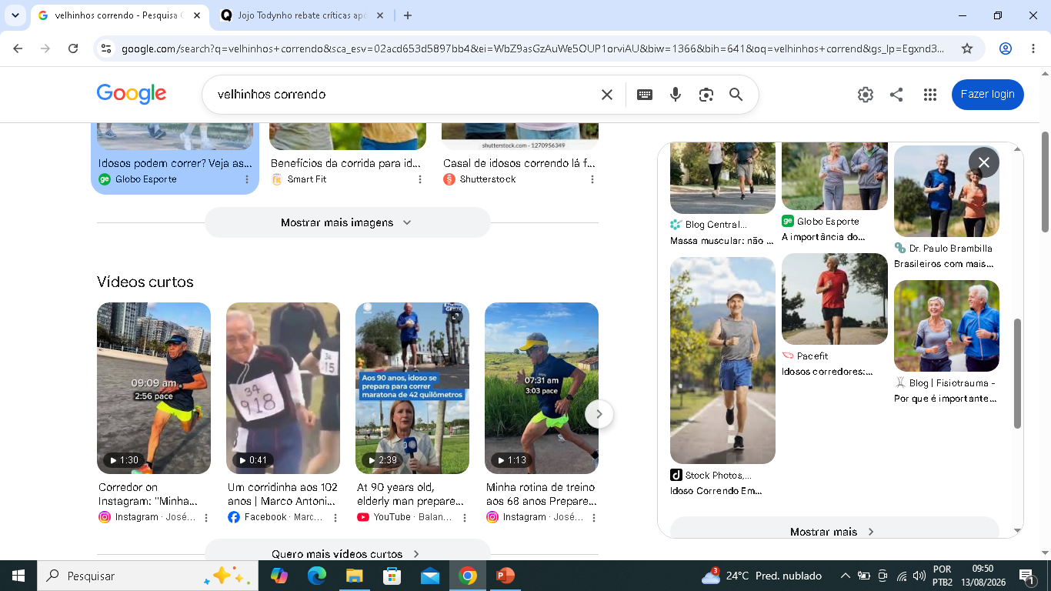
PANORAMA
FATORES DE RISCO “MODIFICÁVEIS”
1 - OBESIDADE E IMC > 30 NA PÓS-MENOPAUSA;
2 – ALCOOLISMO e TABAGISMO;
3 – TERAPIA DE REPOSIÇÃO HORMONAL - TRH;
4 - “ACO” (aumento do risco relativo em jovens);
5- Sedentarismo.
INCA / Sociedade Brasileira de Mastologia

Slide 7
ALERTA CLÍNICO NO PSF
SINAIS E SINTOMAS
“Estes achados clínicos justificam um atendimento mais ágil da equipe”
1- Qualquer nódulo mamário em mulher com mais de 50 anos
2- Nódulo endurecido, fixo ou que vem aumentando de tamanho, em qualquer idade
3- Lesão eczematosa da pele/mamilo que não responde a tratamento tópico
4- Linfadenopatia axilar palpável
5- Nódulo em mulher > 30 anos que persiste por mais de um ciclo menstrual de crescimento rápido.
6- Descarga papilar sanguinolenta unilateral
7- Retração ou espessamento cutâneo, aspecto de "casca de laranja“.
8 - Homem com mais de 50 anos com tumoração palpável unilateral.
!
!
INCA / Sociedade Brasileira de Mastologia
5

Slide 8
DIRETRIZES
RASTREAMENTO = “MAMOGRAFIA”
Recomendações vigentes no Brasil — vale conhecer as duas, pois o paciente pode chegar ao PSF citando qualquer uma delas.
Ministério da Saúde / INCA
Sociedade Brasileira de Mastologia
SUS — política pública de rastreamento
Diretrizes CBR / SBM / FEBRASGO
Mulheres de 50 a 74 anos
Mamografia a cada 2 anos
Mulheres de 40–49 e 70–74 podem realizar por demanda com decisão conjunta da equipe;
Mulheres a partir dos 40 anos, sem fatores de risco
Mamografia anual
Mantida enquanto houver ao menos 5-6 anos de expectativa de vida.
ATENÇÃO: Lei 15.284/2025 – ALTEROU a LEI 11.664/2008 (Dispõe sobre as ações de prevenção e tratamento do Câncer mama)
INCA / Sociedade Brasileira de Mastologia
4

Slide 9
DIRETRIZES
RASTREAMENTO : “IMPORTÂNCIA”?
Câncer mais incidente em MULHERES
Brasil até 2028: ~78 mil novos casos
Reduz mortalidade em 22–30%
Diagnósticos em tumores mais iniciais
Tratamentos menos agressivos
Ministério da Saúde / INCA
SUS — política pública de rastreamento
Diretrizes CBR / SBM / FEBRASGO
INCA / Sociedade Brasileira de Mastologia
4

Slide 10

EXAMES
NA POPULAÇÃO DE RISCO HABITUAL: TOMOSSÍNTESE, ULTRASSOM, RESSONÂNCIA
Ministério da Saúde / INCA
RISCO HABITUAL
Mamografia = Método padrão-ouro
Tomossíntese
  Maior detecção
  Menor reconvocação
  Recomendada quando disponível
MAMAS DENSAS
Conduta:
  Mantenho MMG anual
  USG como auxiliar
  RM pode ser considerada
SUS — política pública de rastreamento
INCA / Sociedade Brasileira de Mastologia
4

Slide 11

POPULAÇÃO DE ALTO RISCO
Critérios para Alto Risco de Câncer de Mama:
Histórico familiar de câncer de mama em homens ou parentes de 1º grau antes dos 50 anos.
10-15%
Histórico familiar de câncer de ovário ou mutação comprovada BRCA1/BRCA2.
dos casos decorrem de mutações genéticas hereditárias (BRCA1/BRCA2)
Antecedente de radioterapia no tórax entre 10 e 30 anos de idade.
Conduta: Rastreio individualizado a partir dos 30 anos com Mamografia + Ressonância Magnética.

Slide 12
POPULAÇÃO DE ALTO RISCO
Critérios para Alto Risco de Câncer de Mama:
Lesões de Alto Risco
HIPERPLASIA DUCTAL OU LOBULAR ATÍPICA , OU CARCINOMA LOBULAR IN SITU
RISCO AUMENTADO EM 3–10x.
Conduta: Rastreio com Mamografia + Ressonância Magnética.

Slide 13
POPULAÇÃO DE ALTO RISCO
Critérios para Alto Risco de Câncer de Mama:
História Pessoal de Câncer
Risco 7x mais de novo câncer.
Cirurgia conservadora = MMG anual
Mastectomia = Rastrear com MMG a mama contralateral
Ressonância magnética apenas se <50 anos.

Slide 14
EXAMES COMPLEMENTARES
O PAPEL DA ULTRASSONOGRAFIA COMPLEMENTAR
A MAMOGRAFIA É O EXAME DE RASTREAMENTO — MAS FREQUENTEMENTE PRECISA DE UM COMPLEMENTO PARA CARACTERIZAR MELHOR O ACHADO.
Nódulo palpável
USG costuma ser mais eficaz que a mamografia para caracterizar o nódulo;
Mama densa / mulher jovem
USG deve ser considerada pois a densidade reduz a sensibilidade da mamografia.
Lesão não palpável
Biópsia guiada por imagem, preferencialmente por USG — maior facilidade, precisão e menor custo.
Dúvida diagnóstica em achado de imagem
Auxiliar a RNM que tem alta sensibilidade, mas especificidade reduzida.
Alterações da Mamografia e Nódulos Mamográficos • Aula para médicos do PSF
12

Slide 15
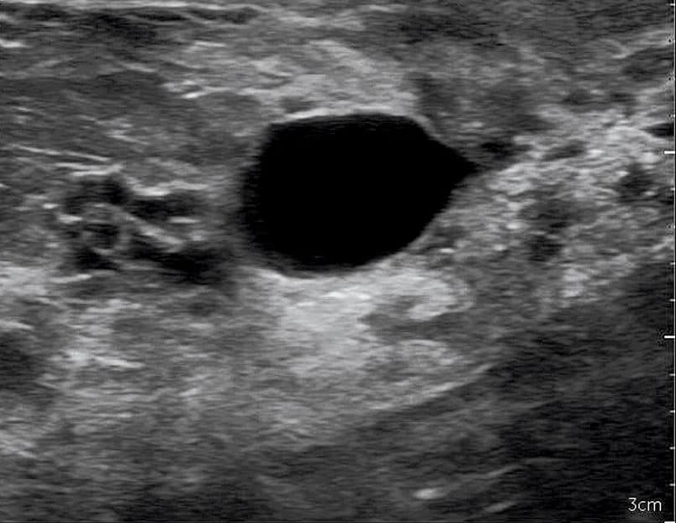
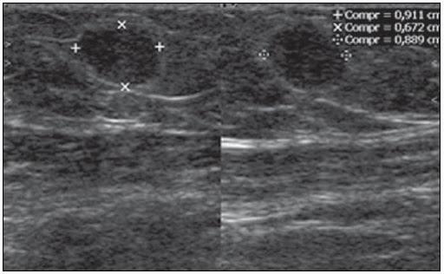
NÓDULO ULTRASSONOGRÁFICO: COMO SE CARACTERIZA
CÍSTICO E SÓLIDO

Slide 16
LINGUAGEM COMUM
O SISTEMA BI-RADS®
Breast Imaging Reporting and Data System
Padroniza os laudos de mamografia (USG e RM), permitindo que o achado seja interpretado da mesma forma.
Divide os achados em 7 categorias (0 a 6), de acordo com o risco estimado de câncer de mama.
0
1
2
3
4
5
6
risco crescente de malignidade →
INCA / Sociedade Brasileira de Mastologia
6

Slide 17
REFERÊNCIA PRÁTICA
Categorias BI-RADS® e conduta
Categoria | Significado | Risco de câncer | Conduta
0 | Inconclusivo — precisa de imagem adicional | — | Complementar (compressão localizada, USG, etc.)
1 | Exame normal | 0% | Rastreamento de rotina
2 | Achado benigno | 0% | Rastreamento de rotina
3 | Achado provavelmente benigno | < 2% | Controle em 6 meses
4 | Achado suspeito | 3% - 80% (média 30%) | Biópsia
5 | Altamente suspeito | > 85% | Biópsia
6 | Malignidade já confirmada | 100% | Estadiamento / tratamento
INCA / Sociedade Brasileira de Mastologia

Slide 18
PANORAMA DOS ACHADOS
PRINCIPAIS ACHADOS NA MAMOGRAFIA
1
2
3
4
Nódulos
Calcificações
Assimetrias
Distorções arquiteturais
Imagem com forma e contorno próprios — a queixa mamária mais comum na prática do mastologista.
Depósitos de cálcio; a forma, o tamanho e a distribuição definem se são tipicamente benignas ou suspeitas.
Área de tecido mamário mais densa em uma mama que na outra, sem corresponder a um nódulo definido.
Alteração da arquitetura normal do tecido, sem massa evidente — merece atenção mesmo sendo sutil.
A maioria dos achados mamográficos é benigna — mas a biópsia é o único método capaz de confirmar o diagnóstico nos casos suspeitos.
INCA / Sociedade Brasileira de Mastologia

Slide 19
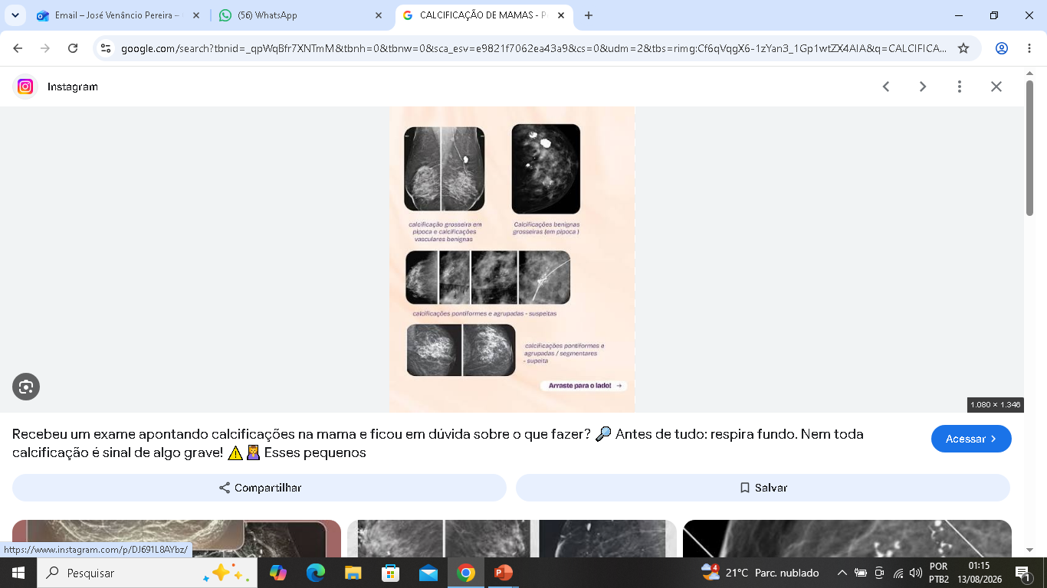
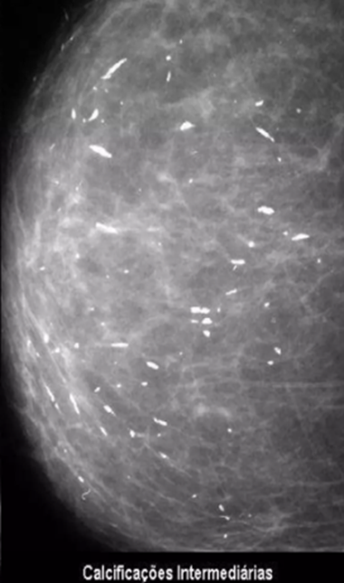
FOCO NO ACHADO
CALCIFICAÇÕES MAMÁRIAS
Tipicamente benignas
Suspeitas
Grosseiras / "em pipoca" (fibroadenoma calcificado)
Vasculares (paredes de vasos)
Em bastão, grosseiras, distribuídas ao longo dos ductos
Redondas e regulares, difusas
Cutâneas ou de sutura
Finas, pleomórficas (heterogêneas em forma e tamanho)
Finas, lineares ou ramificadas ("em galho")
Distribuição segmentar ou linear, agrupadas
Amorfas com distribuição agrupada ou regional
INCA / Sociedade Brasileira de Mastologia

Slide 20
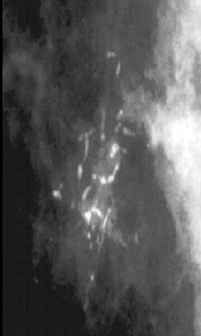
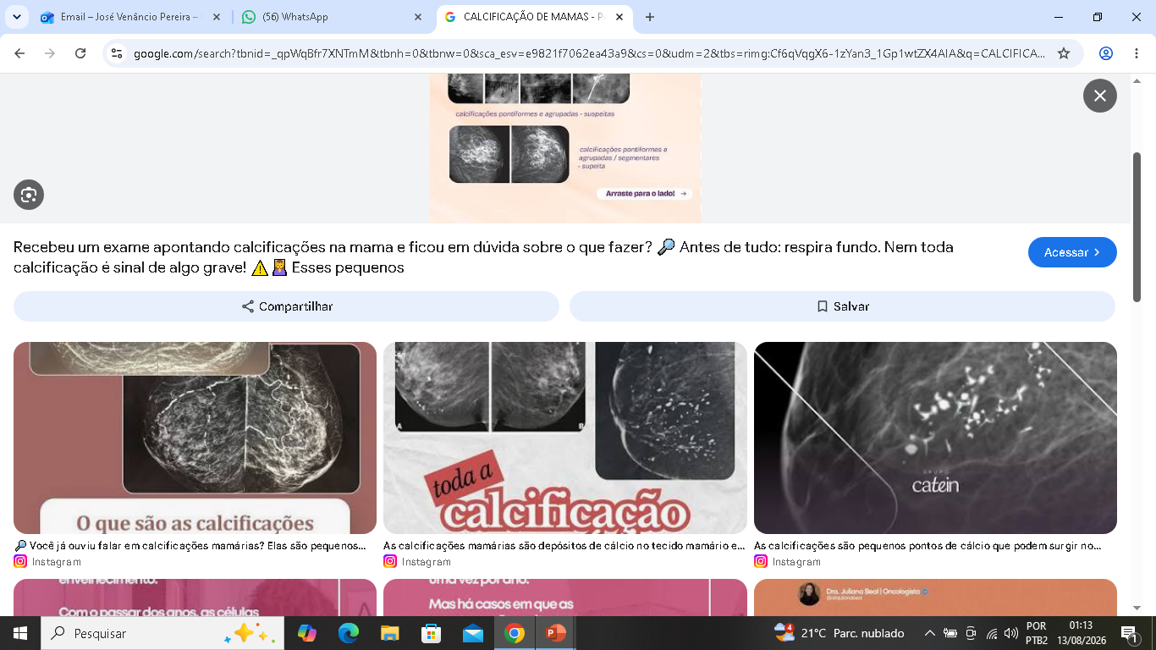
FOCO NO ACHADO
CALCIFICAÇÕES MAMÁRIAS
Tipicamente benignas
SUSPEITAS
Grosseiras / "em pipoca" (fibroadenoma calcificado)
Vasculares (paredes de vasos)
Em bastão, grosseiras, distribuídas ao longo dos ductos
Redondas e regulares, difusas
Cutâneas ou de sutura
Finas, pleomórficas (heterogêneas em forma e tamanho)
Finas, lineares ou ramificadas ("em galho")
Distribuição segmentar ou linear, agrupadas
Amorfas com distribuição agrupada ou regional
INCA / Sociedade Brasileira de Mastologia

Slide 21
FOCO NO ACHADO
NÓDULO MAMOGRÁFICO: COMO SE CARACTERIZA
O RADIOLOGISTA DESCREVE O NÓDULO POR TRÊS EIXOS — QUANTO MAIS IRREGULAR, MAIOR A SUSPEITA:
BENIGNO
SUSPEITO
FORMA
Redonda / oval
Irregular
CONTORNO (MARGENS)
Circunscrito, bem definido
Indistinto, microlobulado, espiculado
DENSIDADE
Igual ou menor que o tecido adjacente
Maior densidade que o tecido adjacente
Achados tipicamente benignos (ex.: fibroadenoma, cisto, lipoma) costumam ser BI-RADS 2 ou 3. Achados com margens indistintas ou espiculadas tendem a BI-RADS 4 ou 5 e indicam biópsia.
INCA / Sociedade Brasileira de Mastologia

Slide 22
FOCO NO ACHADO
Descrição dos achados — Nódulos
Morfologia, contornos e densidade — o vocabulário usado no laudo mamográfico
MORFOLOGIA
Redondo
Ovóide
Lobulado
Irregular
CONTORNOS (MARGENS)
Circunscrita
Parc. obscurecida
Microlobulada
Indistinta
Espiculada
DENSIDADE
Alta densidade
Isodensa
Baixa densidade (radiotransparente)
INCA / Sociedade Brasileira de Mastologia

Slide 23
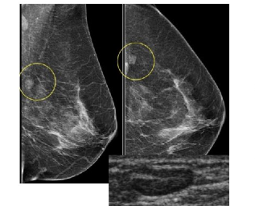
0
CATEGORIA BI-RADS®
Incompleta — necessita avaliação adicional
ACHADO TÍPICO
Sobreposição de tecidos que dificulta a análise
Assimetria a esclarecer
Necessidade de incidências adicionais ou comparação com exames prévios
CONDUTA
Convocar para incidências complementares, compressão localizada, ampliação ou correlação com ultrassonografia antes de definir a categoria final.
Assimetria esclarecida com incidência adicional e USG (achado real)
Risco de malignidade
Indeterminado até complementação
INCA / Sociedade Brasileira de Mastologia

Slide 24
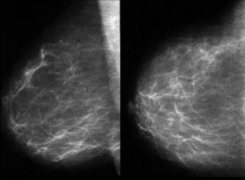
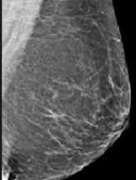
1
CATEGORIA BI-RADS®
Negativa
ACHADO TÍPICO
Mamas simétricas
Ausência de massas, calcificações suspeitas, distorções arquiteturais ou assimetrias
Mamas simétricas, sem achados suspeitos (achado real)
CONDUTA
Rastreamento mamográfico de rotina, conforme faixa etária e fatores de risco da paciente.
OUTROS EXEMPLOS REAIS
Risco de malignidade
0% de risco de malignidade
INCA / Sociedade Brasileira de Mastologia

Slide 25
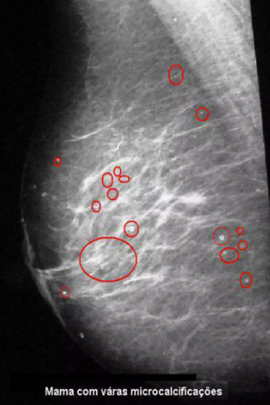
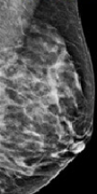
2
CATEGORIA BI-RADS®
Achado benigno
ACHADO TÍPICO
Calcificações grosseiras ("em pipoca") de fibroadenoma involuído
Cisto simples
Linfonodo intramamário
Implantes, calcificações vasculares
Mama com várias microcalcificações de aspecto benigno (achado real)
CONDUTA
Rastreamento mamográfico de rotina — achados claramente benignos, sem necessidade de seguimento diferenciado.
OUTROS EXEMPLOS REAIS
Risco de malignidade
0% de risco de malignidade
INCA / Sociedade Brasileira de Mastologia

Slide 26

3
CATEGORIA BI-RADS®
Provavelmente benigna
ACHADO TÍPICO
Nódulo sólido, oval, circunscrito, não calcificado
Assimetria focal isolada
Calcificações puntiformes agrupadas ou esparsas de aspecto benigno
CONDUTA
Seguimento em intervalo curto (mamografia unilateral em 6 meses), com controle subsequente até estabilidade por 2 anos.
Calcificações intermediárias (achado real)
Risco de malignidade
< 2% de risco de malignidade
INCA / Sociedade Brasileira de Mastologia

Slide 27
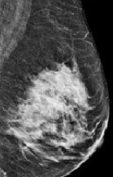
4A
CATEGORIA BI-RADS®
Suspeita — baixo grau
ACHADO TÍPICO
Nódulo sólido de margens parcialmente indistintas
Achado palpável de aspecto predominantemente benigno, porém não totalmente típico
CONDUTA
Biópsia recomendada (core biopsy / PAAF guiada por imagem) para elucidação diagnóstica.
Nódulo circunscrito de densidade aumentada (achado real)
Risco de malignidade
2% a 10% de risco de malignidade
INCA / Sociedade Brasileira de Mastologia

Slide 28
4B
CATEGORIA BI-RADS®
Suspeita — grau intermediário
ACHADO TÍPICO
Massa de forma irregular e margens indistintas
Calcificações agrupadas heterogêneas indistintas
CONDUTA
Biópsia percutânea indicada; correlação radiopatológica obrigatória para validar o resultado.
Calcificações agrupadas heterogêneas (achado real)
Risco de malignidade
10% a 50% de risco de malignidade
INCA / Sociedade Brasileira de Mastologia

Slide 29
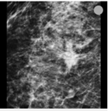
4C
CATEGORIA BI-RADS®
Suspeita — alto grau
ACHADO TÍPICO
Massa irregular, lobulada, de margens indistintas
Microcalcificações pleomórficas agrupadas associadas
Distorção arquitetural focal
CONDUTA
Biópsia com prioridade; alta probabilidade de neoplasia — seguir fluxo diagnóstico rápido.
Risco de malignidade
Massa lobulada irregular + microcalcificações agrupadas
50% a 95% de risco de malignidade
INCA / Sociedade Brasileira de Mastologia

Slide 30
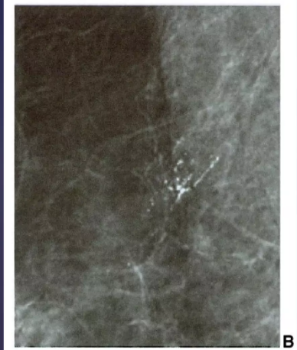

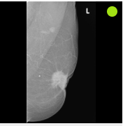
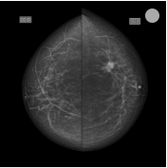
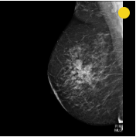
5
CATEGORIA BI-RADS®
Altamente sugestiva de malignidade
ACHADO TÍPICO
Massa espiculada de contornos irregulares
Calcificações pleomórficas finas, agrupadas em distribuição linear/segmentar
Distorção arquitetural importante
Massa espiculada com calcificações associadas (achado real)
CONDUTA
Biópsia obrigatória; iniciar estadiamento em paralelo, dada a alta probabilidade de câncer.
OUTROS EXEMPLOS REAIS
Risco de malignidade
≥ 95% de risco de malignidade
INCA / Sociedade Brasileira de Mastologia

Slide 31
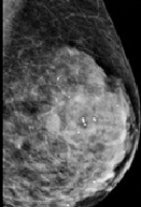
6
CATEGORIA BI-RADS®
Malignidade já comprovada por biópsia
ACHADO TÍPICO
Achado de imagem correspondente a lesão já biopsiada com resultado histopatológico positivo para câncer
CONDUTA
Categoria usada para acompanhamento pré-tratamento (ex.: resposta à quimioterapia neoadjuvante) ou planejamento cirúrgico — não para rastreamento.
Lesão com malignidade confirmada por biópsia (achado real)
Risco de malignidade
Malignidade confirmada
INCA / Sociedade Brasileira de Mastologia

Slide 32
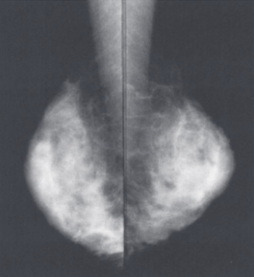
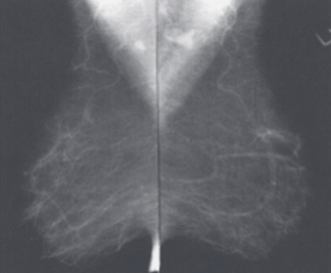
NÓDULO MAMOGRÁFICO: COMO SE CARACTERIZA
BIRADS 1

Slide 33
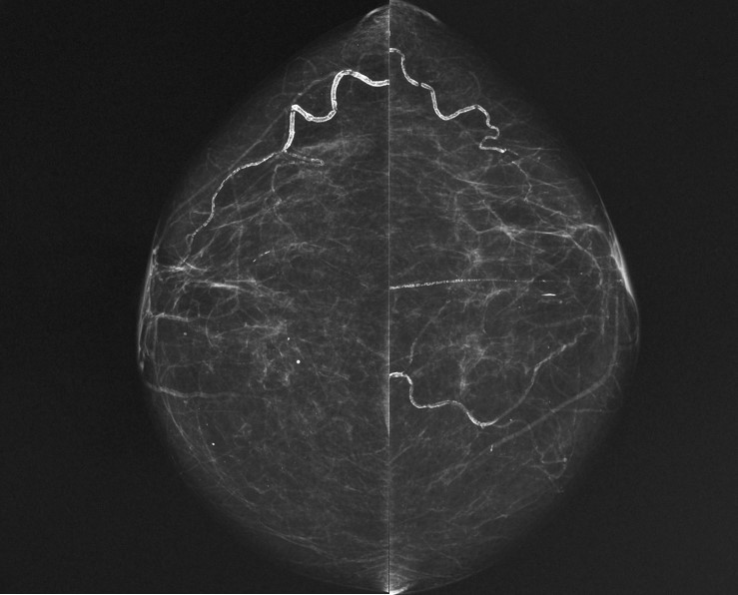
NÓDULO MAMOGRÁFICO: COMO SE CARACTERIZA
BIRADS 2

Slide 34
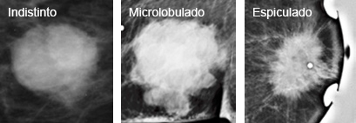
NÓDULOS MAMOGRÁFICOS “SUSPEITOS”
BIRADS 5

Slide 35
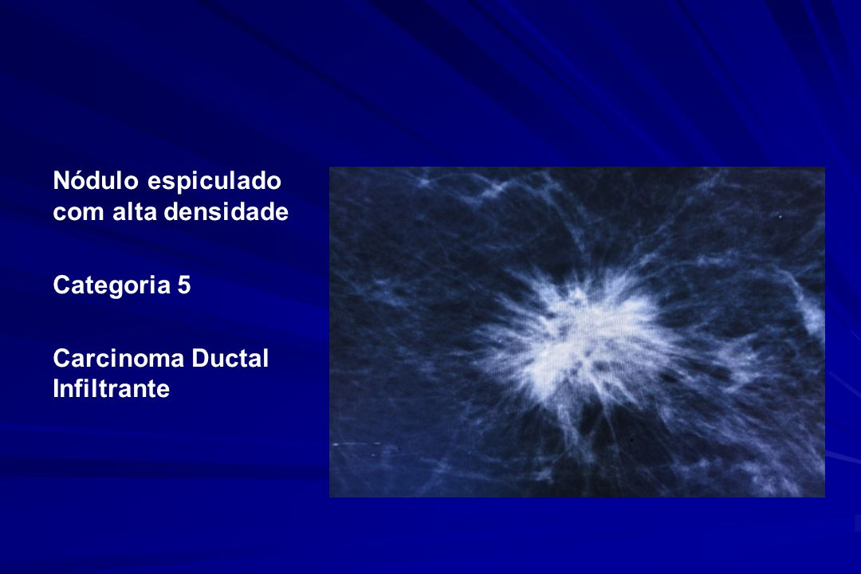
NÓDULOS MAMOGRÁFICOS “SUSPEITOS”

Slide 36
DO LAUDO À AÇÃO
Fluxo de conduta a partir do laudo
BI-RADS 1 ou 2
BI-RADS 0
BI-RADS 3
BI-RADS 4 ou 5
BI-RADS 6
→
→
→
→
Rastreamento habitual
Complementar propedêutica de imagem
Repetir exame em 6 meses
Encaminhar para biópsia
Já com diagnóstico — estadiar e tratar
No PSF, PRIORIDADE MÁXIMA:
Encaminhamento ágil de BI-RADS 4, 5 para biópsia ou mastologista.
Registrar e garantir o seguimento das mulheres com exames alterados (não deixar o resultado "se perder")
INCA / Sociedade Brasileira de Mastologia

Slide 37
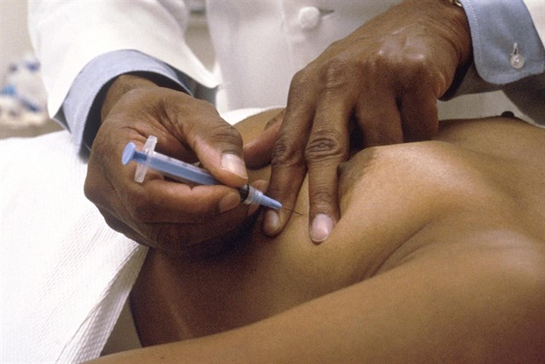
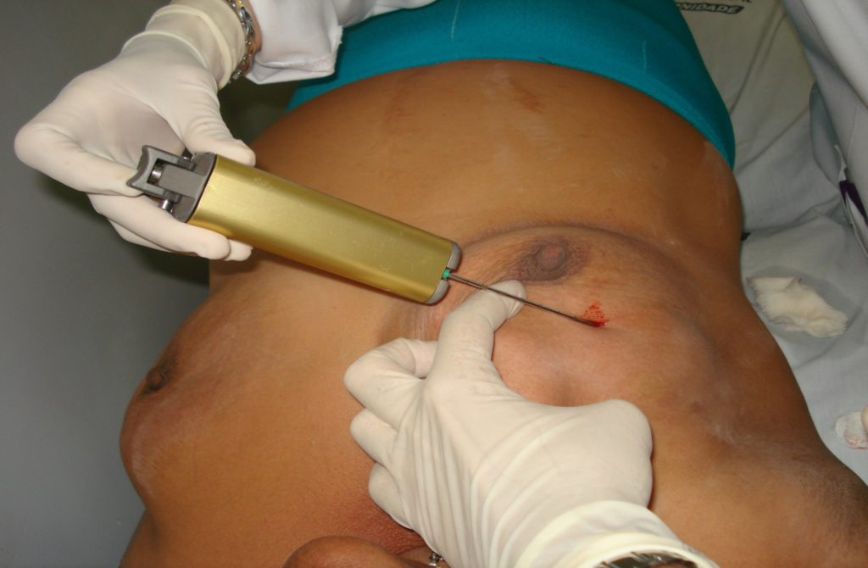
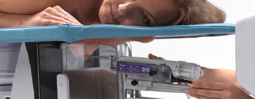
CONDUTA DIAGNÓSTICA: PAAF, CORE BIÓPSIA, MAMOTOMIA, BIÓPSIA INCISIONAL OU EXCISIONAL.

Slide 38
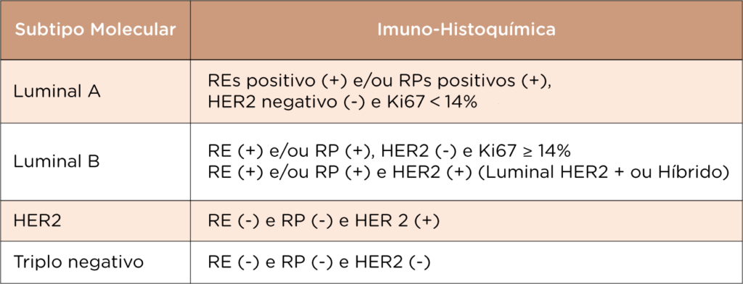
IMUNOHISTOQUÍMICA
INCA / Sociedade Brasileira de Mastologia

Slide 39
PARA LEMBRAR NA PRÁTICA DO CONSULTÓRIO
O papel da equipe do PSF
Orientar
Examinar
Solicitar
Encaminhar
Explicar o resultado do BI-RADS com linguagem acessível, sem gerar pânico nem falsa tranquilidade.
Realizar exame clínico das mamas diante de queixa, registrando características do nódulo e sinais de pele/mamilo.
Mamografia (e USG quando indicada) conforme faixa etária, risco e protocolo local
Com agilidade os casos BI-RADS 4/5/6 e os sinais clínicos suspeitos, mantendo-se responsável pelo seguimento até a confirmação do cuidado especializado.
INCA / Sociedade Brasileira de Mastologia

Slide 40
FINALIZANDO
O QUE LEMBRAR NO CONSULTÓRIO?
1
A maioria dos achados mamográficos é benigna — mas só a biópsia confirma nos casos suspeitos.
2
BI-RADS é a bússola: categorias 1–3 seguem rastreamento/controle; 4–5 vão para biópsia OU Mastologista.
3
Sinais clínicos suspeitos (nódulo endurecido, descarga sanguinolenta, retração de pele) exigem conduta ou encaminhamento urgente, mesmo com imagem normal.
4
O PSF é responsável pelo elo entre o resultado do exame e o cuidado especializado — orientar bem evita o atraso no diagnóstico e aumenta a chance de cura.
INCA / Sociedade Brasileira de Mastologia

Slide 41
OBRIGADO !!
JÁ FEZ SUA MAMOGRAFIA?????

Slide 42
FONTES CONSULTADAS
Referências
NOVITA, G. et al. Alterações da mamografia. Portal Câncer de Mama Brasil (Dr. Guilherme Novita, CRM-SP 97.408, Sociedade Brasileira de Mastologia). cancerdemamabrasil.com.br
NOVITA, G. Alterações da mamografia / nódulo mamográfico / calcificações / distorção / assimetria. [Vídeo]. YouTube.
INSTITUTO NACIONAL DE CÂNCER (INCA). Posicionamento do INCA sobre faixa etária para rastreamento do câncer de mama, 2025.
INSTITUTO NACIONAL DE CÂNCER (INCA). Detecção precoce do câncer de mama — diretrizes e parâmetros técnicos. gov.br/inca
MINISTÉRIO DA SAÚDE. Nota Técnica nº 626/2025 – CGCAN/DECAN/SAES/MS. Rastreamento e diagnóstico precoce do câncer de mama.
MINISTÉRIO DA SAÚDE. Cuidado integral da pessoa com câncer de mama — cartilha para a Atenção Primária à Saúde, 2024.
FEBRASGO. Nódulo de mama (Dr. Guilherme Novita). febrasgo.org.br
SOCIEDADE BRASILEIRA DE MASTOLOGIA. Recomendações para rastreamento mamográfico.
Alterações da Mamografia e Nódulos Mamográficos • Aula para médicos do PSF
16

